Slide 1
Історія виникнення прямокутної системи координат
Prezentacii.com

Slide 2
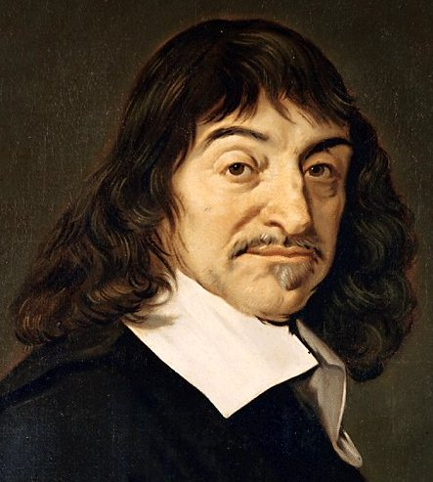
Не достатньо лише мати добрий розум,
головне – це раціонально застосовувати його.
Рене Декарт

Slide 3
Вперше прямокутну систему координат ввів Рене Декарт у своїй роботі "Міркування про метод" в 1637. Тому прямокутну систему координат називають також - Декартова система координат.
Prezentacii.com

Slide 4
.
Вклад у розвиток координатного методу вніс також П'єр Ферма, проте його роботи були вперше опубліковані вже після його смерті. Декарт і Ферма застосовували координатний метод тільки на площині

Slide 5
Рене Декарт народився 31 березня 1596 року в місті Лае (тепер Декарт), Франція. Його мати померла, коли йому був лише рік. Батько Декарта був міським суддею в Ренні, і в Лае з'являвся рідко. Вихованням хлопчика займалася бабуся по матері. В дитинстві Рене відрізнявся тендітним здоров'ям і неймовірною допитливістю.
Початкову освіту він здобув у іезуїтському коледжі. Після закінчення освіти Декарт проводив у Парижі безтурботне життя, повне насолоди.

Slide 6
Але врешті решт такий спосіб життя став тягарем для нього, і він усамітнився для того, щоб присвятити себе математичним дослідженням.
Йому подобались бали та азартні ігри — при цьому гравцем він був дуже вдалим, в чому велику роль зіграв його математичний талант.
Деякий час він був військовим, подорожував. У 1628 - 1649 роках жив в Голландії. Але все ж математична точність і логіка привела його в лоно науки. Його наукові дослідження в галузі фізики відносяться головним чином до механіки, оптики і будови Всесвіту.

Slide 7
Глибоко вивчивши психологію творчості, Декарт склав свої знамениті "Правила для керівництва розуму". В них він вчив, як треба аналізувати проблему, розкладаючи важкі питання на більш прості до тих пір, поки не з'явиться можливість успішно їх вирішити.

Slide 8
І ось якось у хвилину натхнення йому здалося, що такий універсальний метод знайдений - це метод координат, на якому заснована аналітична геометрія.
.

Slide 9
Суть методу Декарта полягає встановлення найтіснішого зв'язку між геометричними об'єктами і алгебраїчними формулами. Цей взаємозв'язок встановлюється за допомогою системи координат.

Slide 10
Узагальнюючи і об'єднуючи відомі йому методи координат і буквеної алгебри, Декарт надав своєму методу точну і ясну математичну форму. Якщо на площині дана система координат, то для кожної точки можна визначити пару чисел, її координати, і, назад, якщо дана пара чисел, причому вказаний порядок їх відповідності осях координат, то по ним завжди можна побудувати на площині єдину точку. Декарт обмежився застосуванням методу координат у площині

Slide 11
Декартовий спосіб встановлення зв'язку між точками і числами виявився настільки плідним, що, по суті справи, поклав початок нової, сучасної математики.

Slide 12
Великий математик і механік П. Лаплас писав, що день, коли Декарт усвідомив собі свій метод, можна вважати офіційним днем ​​народження сучасної математики. (Історія зберегла нам цю дату - 10 листопада 1619 р.)

Slide 13
Використовуючи систему координат,
будують різноманітні графіки, що відображають
залежність між величинами:
• графік температури, що змінюється за добу,
за місяць, за рік;
• графік руху;
• графік зміни кількості населення будь-якого
міста, села, країни, регіону;

Slide 14
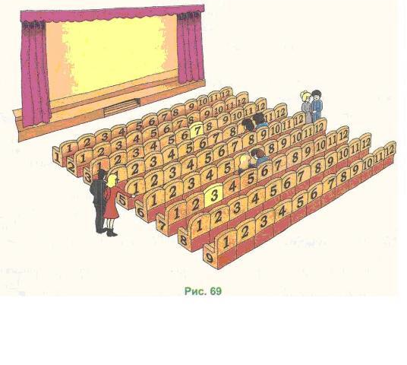
Приклади координат

Slide 15
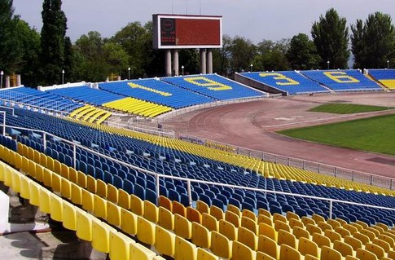
Приклади координат

Slide 16
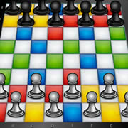
Приклади координат

Slide 17
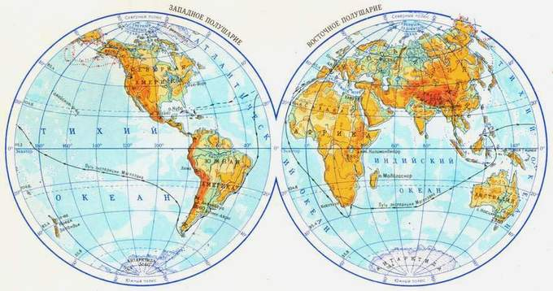
Приклади координат

Slide 18
Дякую за увагу!

